Slide 1
여행 일정 계획 앱
2023 Android Project
202222339 김수린

Slide 2
목차
어플 소개
참고 어플
API, DB
화면
Code

Slide 3
어플 소개
여행을 계획하고 일정을 관리하는 데 도움을 주는 실용적인 도구입니다.
사용자들이 간편하게 자신의 여행 일정을 작성하고 계획할 수 있는 기능을 제공합니다. 여행 제목, 날짜, 여행지, 일정 계획 등을 입력하여 일정을 작성할 수 있습니다. 이렇게 작성된 일정은 앱 내부의 데이터베이스에 저장되어 언제든지 확인할 수 있습니다.
구글 맵 api로 여행지를 검색해 지도를 확인할 수 있습니다.

Slide 4
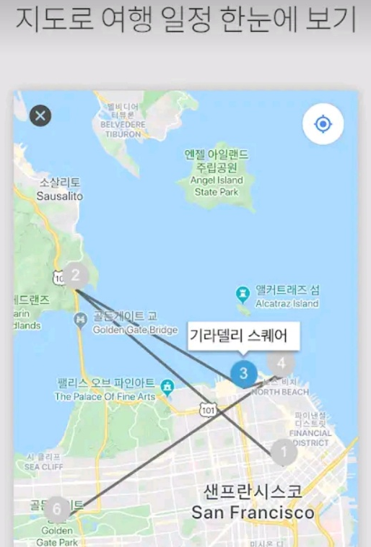
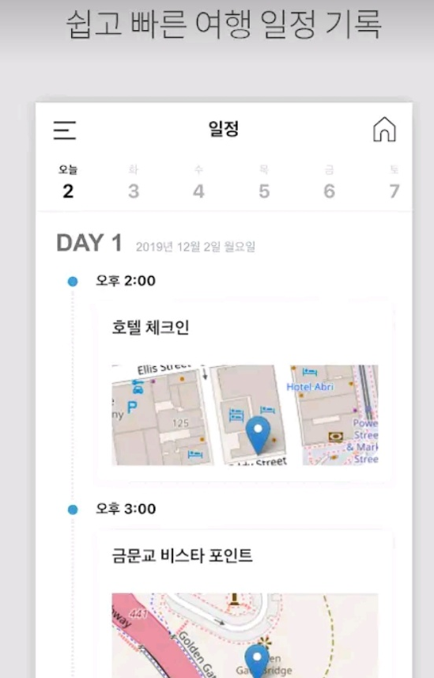
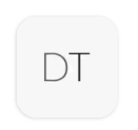
참고 어플
DAILY TRIP – 여행 기록 어플

Slide 5
API, DB
API: 구글 맵 API
DB: Firebase Authentication(로그인), Firestore(일정 저장)

Slide 6
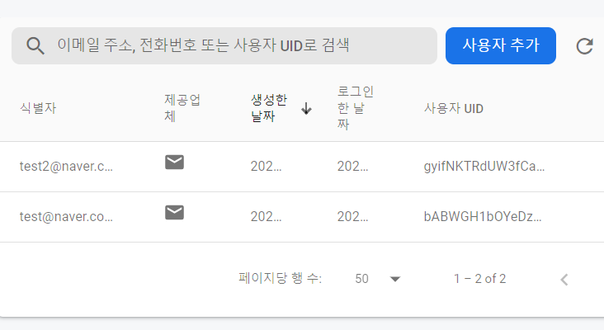
API, DB
Authentication

Slide 7
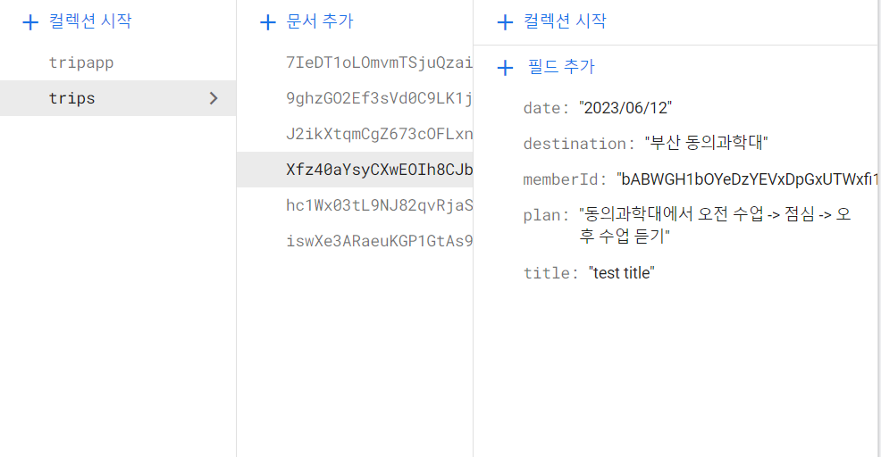
API, DB
Firestore

Slide 8
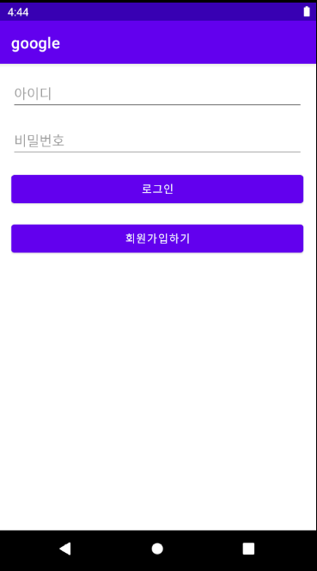
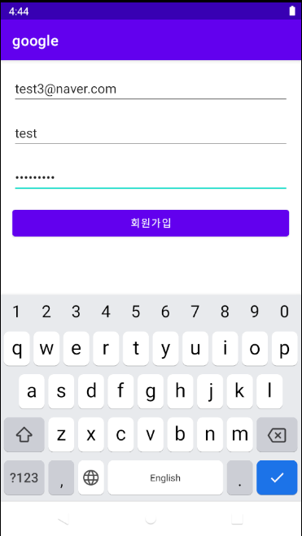
화면
로그인 화면
회원가입 화면

Slide 9
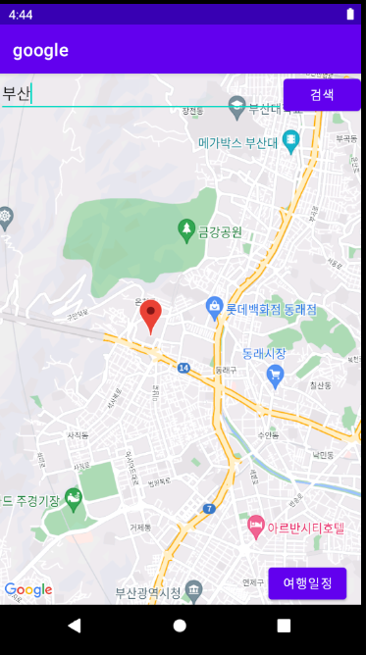
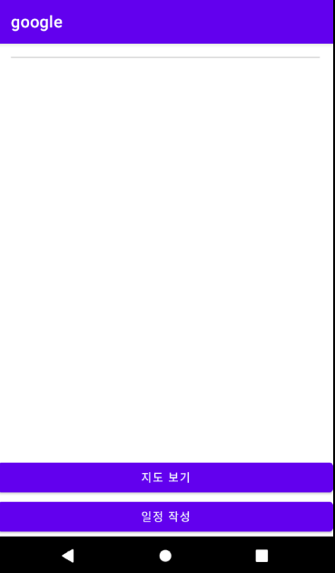
화면
지도 화면
여행 일정 화면

Slide 10
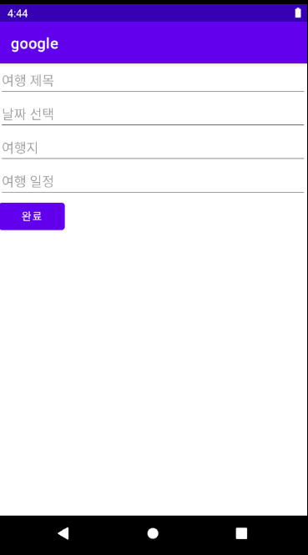
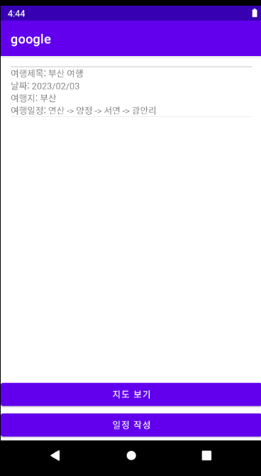
화면
일정 작성 화면
입력된 여행 일정 화면

